Slide 1

第二章 直线与圆的方程
对称问题
·选择性必修第一册·

Slide 2
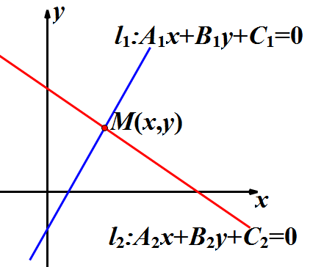
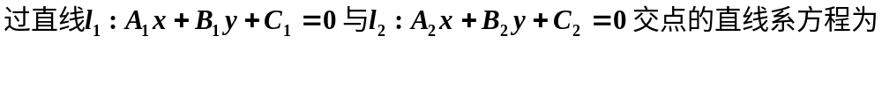
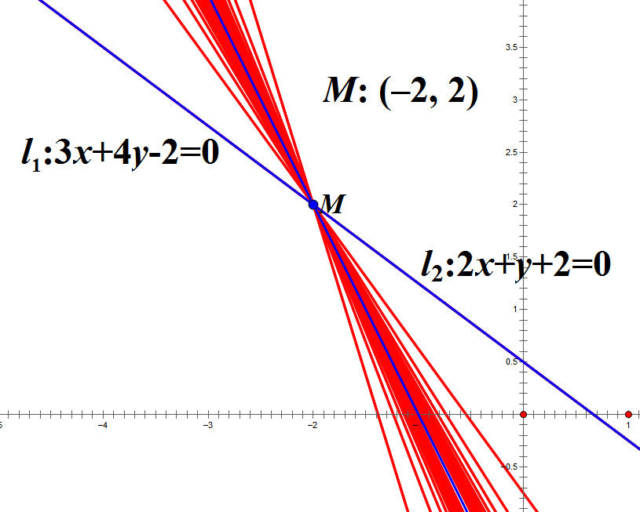
复习回顾
交点个数与直线位置关系：
方程组的解 | 唯一解 | 无数个解 | 无解
直线l₁和l₂交点个数 | 1个 | 无数个 | 0个
直线l₁和l₂的位置关系 | 相交 | 重合 | 平行

Slide 3
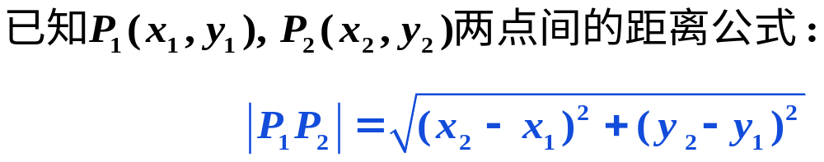
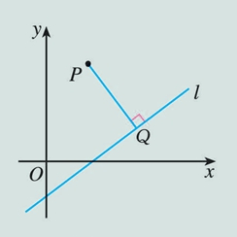
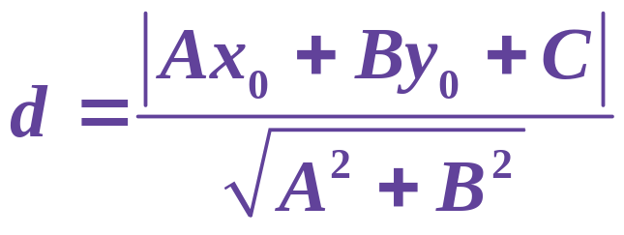
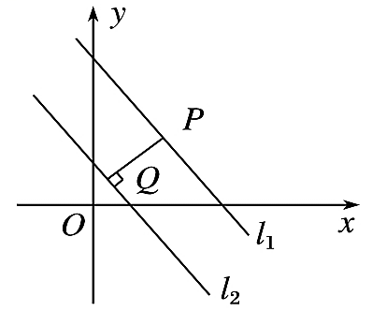
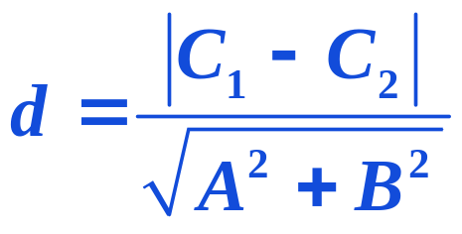
复习回顾
公式
公式
公式

Slide 4
新知探究
思考：在直线方程中，对称性问题都可以分成哪几类？
点关于直线的对称
点关于点的对称
几类常见的对称问题
直线关于点的对称
直线关于直线的对称

Slide 5
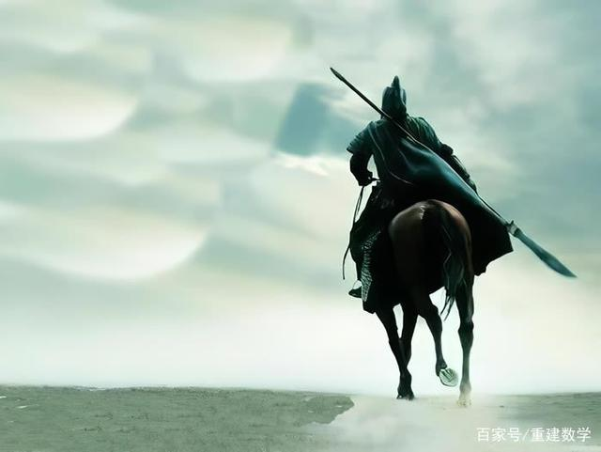
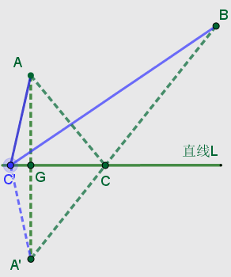
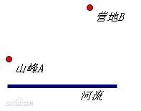
新知探究
唐代诗人李欣的诗《古从军行》开头两句说：“百日登山望烽火，黄昏饮马傍交河”诗中蕴含着一个有趣的数学问题-----“将军饮马”问题，即将军在观望烽火之后从山脚下某处出发，先到河边饮马，然后回到军营，怎样走才能使路程最短？

Slide 6
新知探究
1. 点关于点的对称
问题1 点P(x₀,y₀)与点Q关于点M(a,b)对称，求点Q的坐标(x,y).
Q
M
P
O
x
本质：中点公式

Slide 7
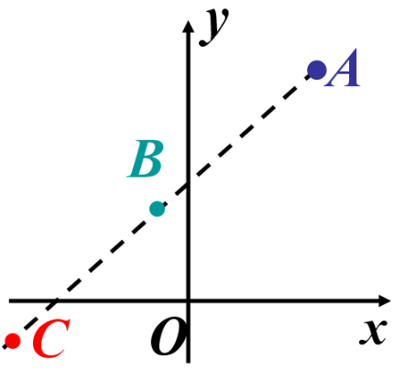
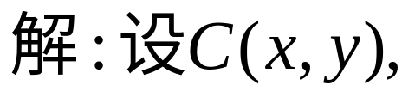
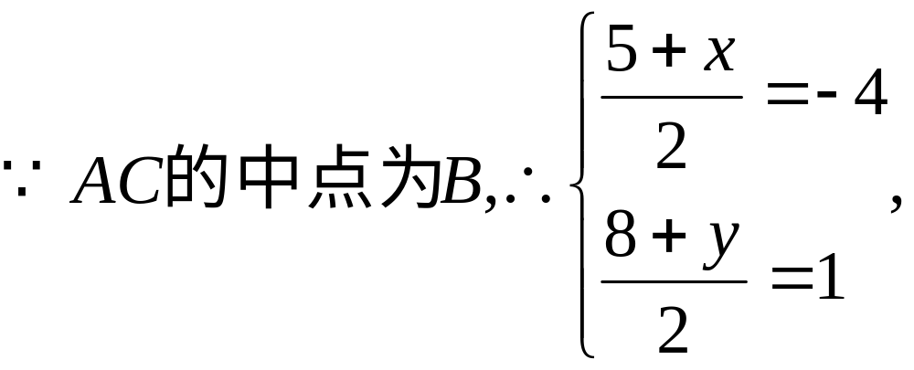
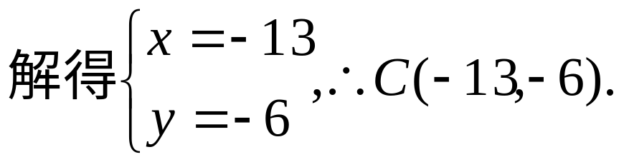
新知探究
1.点关于点的对称：

Slide 8
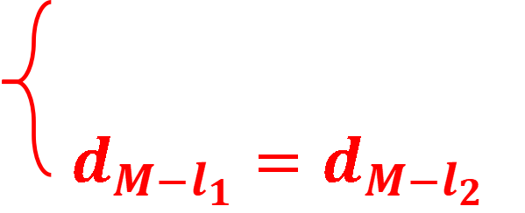
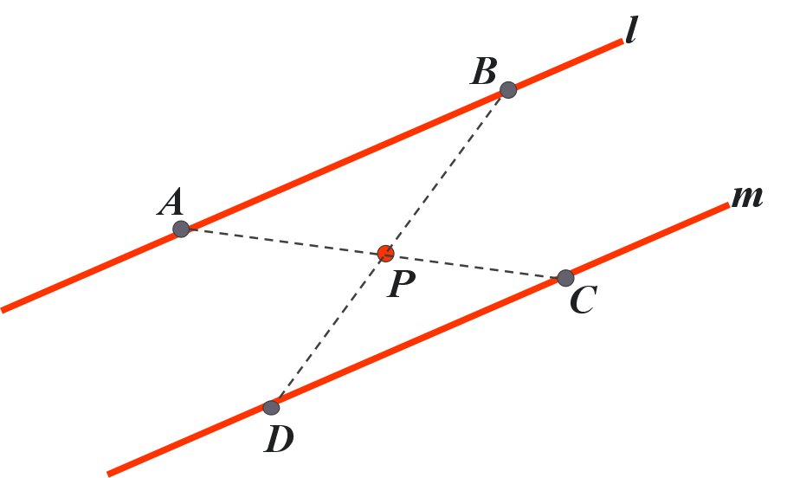
新知探究
2.线关于点的对称：
l₁
l₁ // l₂
➯ 设l₂: Ax+By+m=0
l₂
M
O
x
斜率相等，求对称点

Slide 9
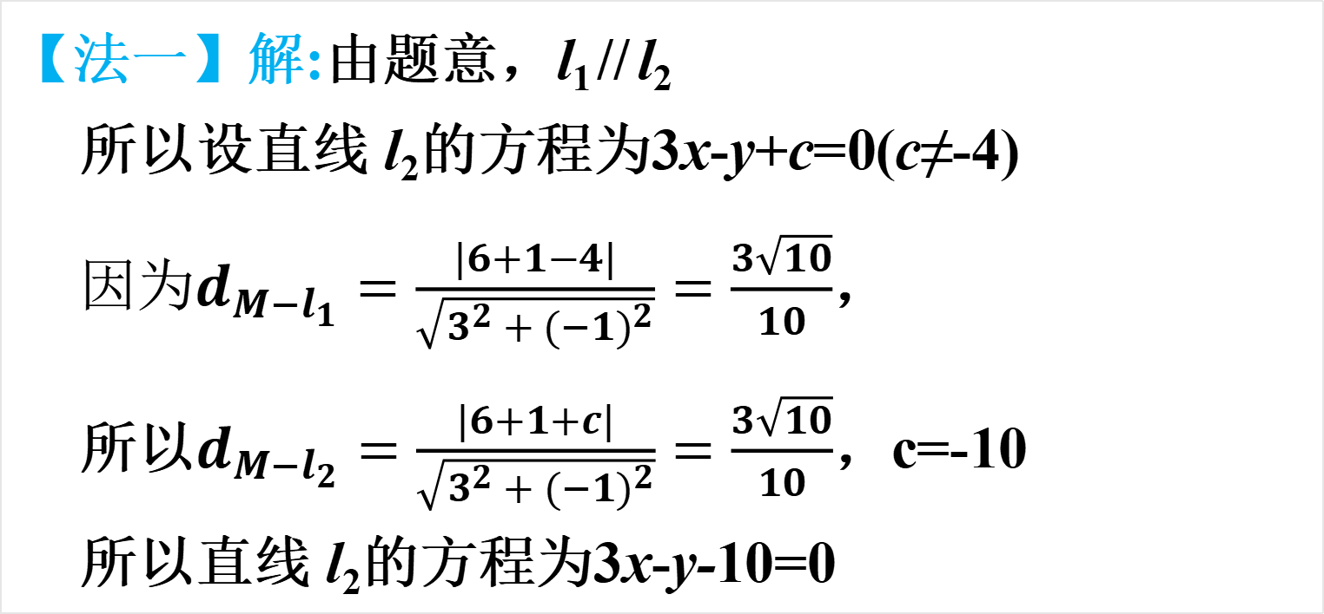
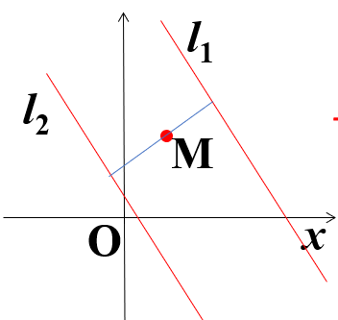
新知探究
例2 已知直线l₁:3x-y-4=0与直线l₂关于点M(2,-1)对称，求直线l₂的方程.

Slide 10
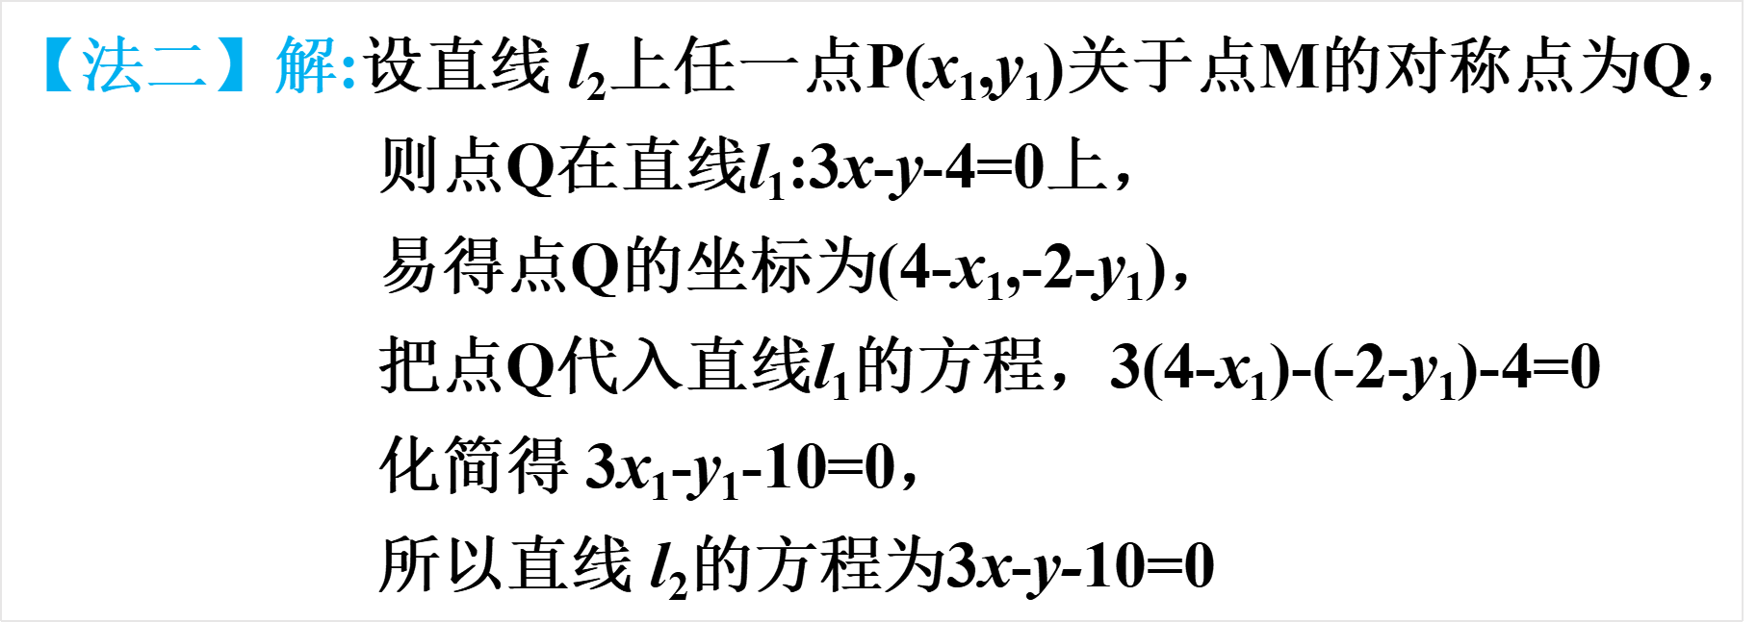
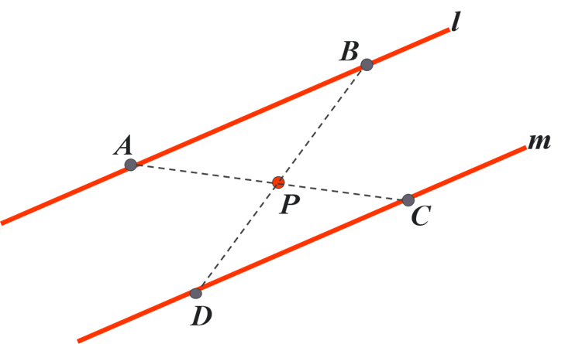
新知探究
例2 已知直线l₁:3x-y-4=0与直线l₂关于点M(2,-1)对称，求直线l₂的方程.

Slide 11
（一）点线点对称
新知探究
（3）点关于直线的对称：
问题3：点P(x₀,y₀)与点Q关于直线l:Ax+By+C=0对称，求点Q的坐标(x,y).
一垂直
二中点
y
PQ⊥ l
Q
M
P
PQ的中点M在直线l上
O
x
l

Slide 12
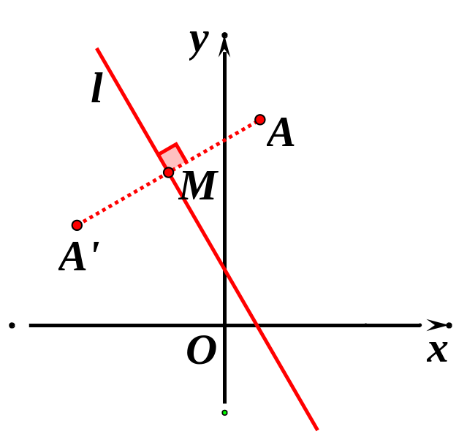
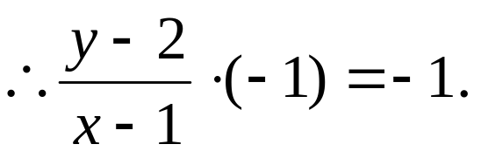
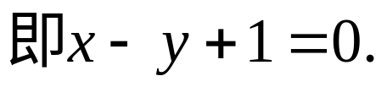
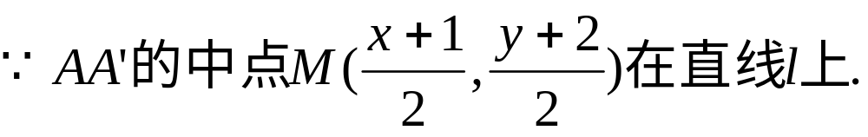
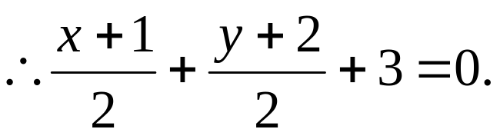
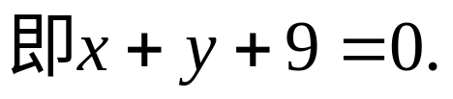
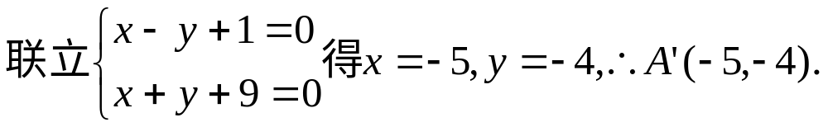
新知探究
（3）点关于直线的对称：

Slide 13
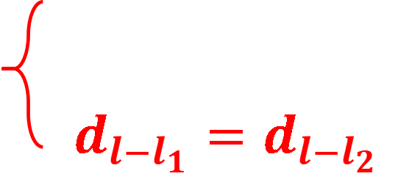
新知探究
（4）直线关于直线的对称：
问题4：直线l₁:A₁x+B₁y+C₁=0与直线l₂关于直线l:Ax+By+C=0对称，求直线l₂的方程.
①若 l₁ // l
y
l₁
l₁ // l₂
➯ 设l₂: Ax+By+m=0
l₂
O
x
l

Slide 14
新知探究
（4）直线关于直线的对称：
问题4：直线l₁:A₁x+B₁y+C₁=0与直线l₂关于直线l:Ax+By+C=0对称，求直线l₂的方程.
②若 l₁ // l
l₁
y
求出l₁与l 的交点M，点M也在直线l₂上
P
l₂
Q
M
在l₁上任取一点P，求出P关于直线l 的对称点Q，点Q也在直线l₂上
O
x
l
用M，Q两点求出直线l₂的方程

Slide 15
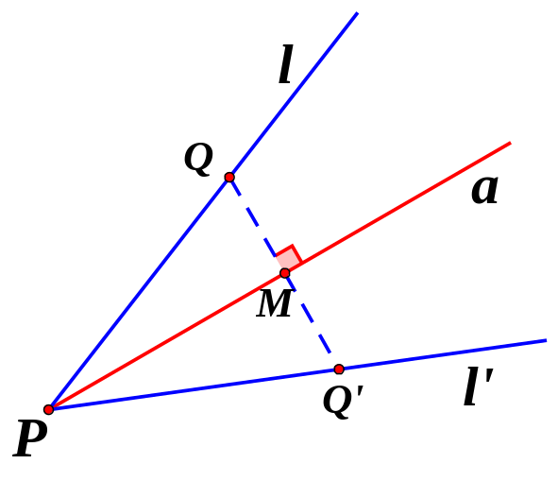
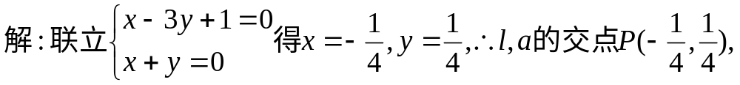
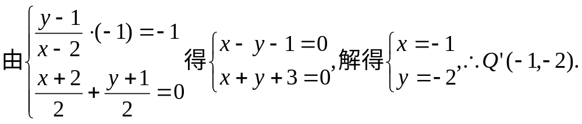
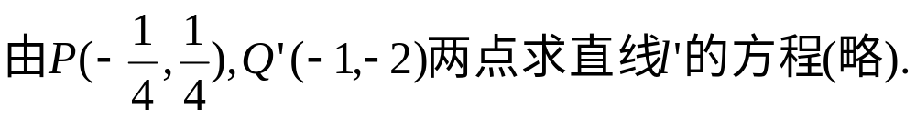
新知探究
（4）线关于线的对称：
求交点P，求对称点A'

Slide 16
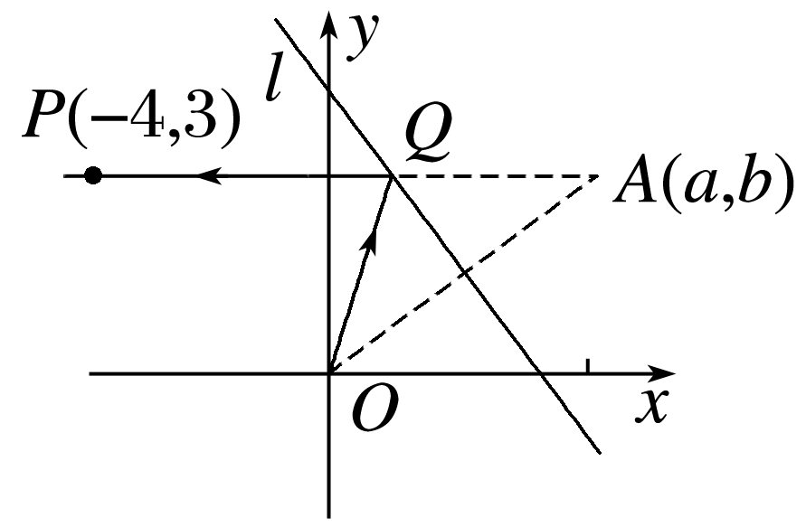
新知探究
例5 一束光线从原点O(0,0)出发，经过直线l：8x＋6y＝25反射后通过点P(－4,3)，求反射光线的方程及光线从O点到达P点所经过的路程.

Slide 17
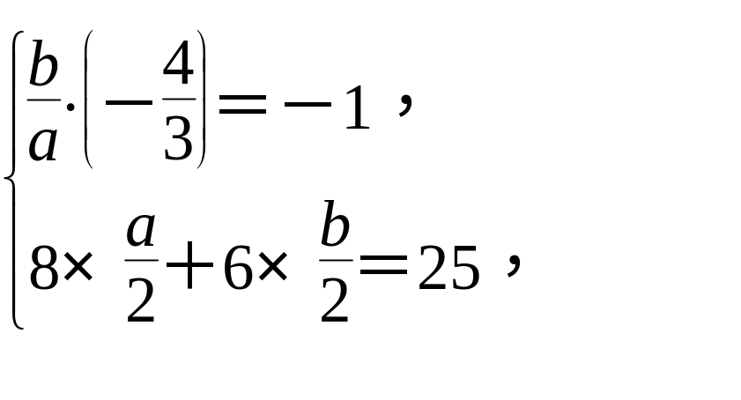
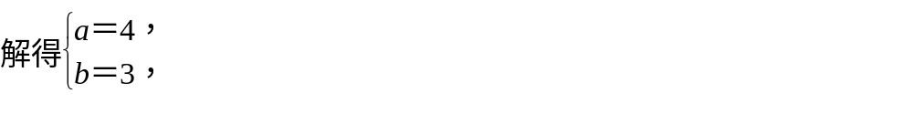
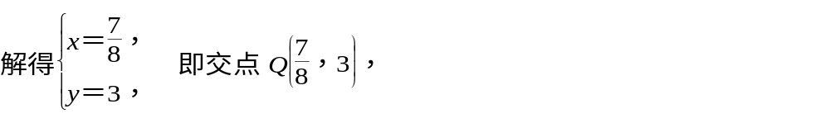
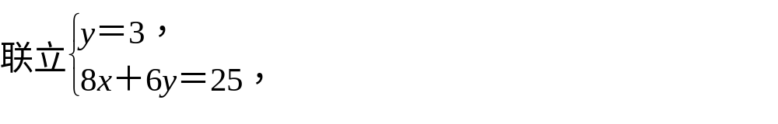
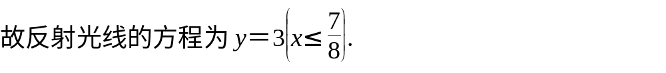
解：如图，设原点关于l的对称点A的坐标为(a，b)，则
所以A的坐标为(4,3).
因为反射光线的反向延长线过A(4,3)，
又由反射光线过P(－4,3)，故反射光线所在直线的方程为y＝3.
由A(4,3)，P(－4,3)知，|AP|＝8，即光线从O点到达P点所经过的路程为8.

Slide 18
课后作业
1.教材P79 习题2.3

